Slide 1
Sommaire:
1/définition et notions primordiales
2/ la fiche action industrielle typique et ses outils
3/ exercices
Vincent Bonin @ vincent.bonin@uphf.fr

Slide 2
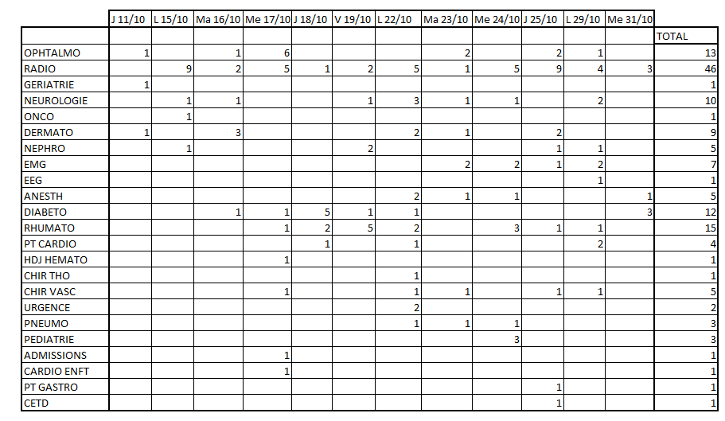
EXERCICE PARETO / ABC
Résultats d’une batonage de terrain dans le problème de
mauvaise orientation des patients à l’accueil physique de la prise de RDV du CHV

Slide 3
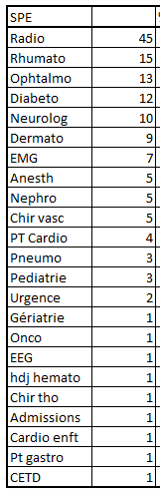
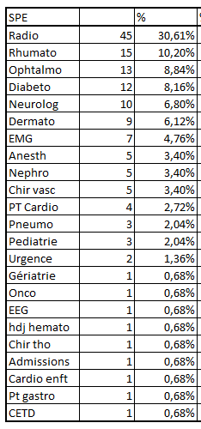
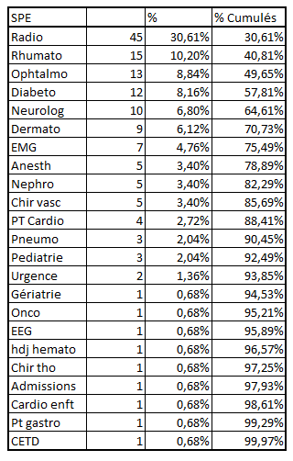
Tri des données par ordre décroissant
Passage en %
% cumulé de l’indicateur
absice X + ordonnée Y
= courbe de pareto

Slide 4
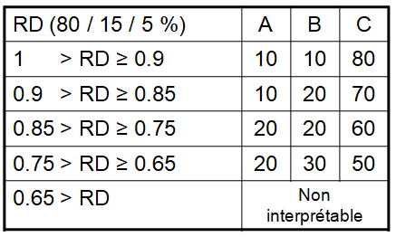
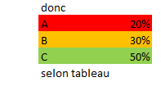
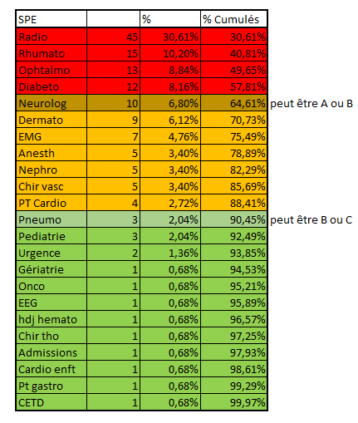
[AB]=17.5 => RD= 0.6628
[AC]=11.6
de 1 à 20% = population impactante
de 21 à 50% = population moyenne
de 51 à 100% = population non impactante
De la POPULATION selon l’indicateur étudié

Slide 5
Recherche de solution dans le problème de mauvaise orientation des patients à l’accueil physique de la prise de RDV du CHV
Contexte : des patients dirigés par l’accueil vers le bureau de prise de RDV physique des consultations alors qu’il devraient aller chercher un RDV directement dans le différents services
Réaliser une analyse 8D en vous positionnant comme des intervenants extérieurs par groupe de X (voire enseignant)
Ressource :
l’enseignant qui peut répondre à toutes vos questions de par son expérience sur ce sujet
les données du Pareto correspondent au batonage de ce problème
Vincent Bonin @ vincent.bonin@uphf.fr

Slide 6
SOLUTION PAGE SUIVANTE
La solution présentée est un cas réel
Nb: vous remarquerez que la forme que prends le A3 fiche action dans ce centre hospitalier ne prends pas exactement la forme présentée auparavant mais à été adapté à la situation, au mode de pensée et de management médical.
Vincent Bonin @ vincent.bonin@uphf.fr

Slide 7
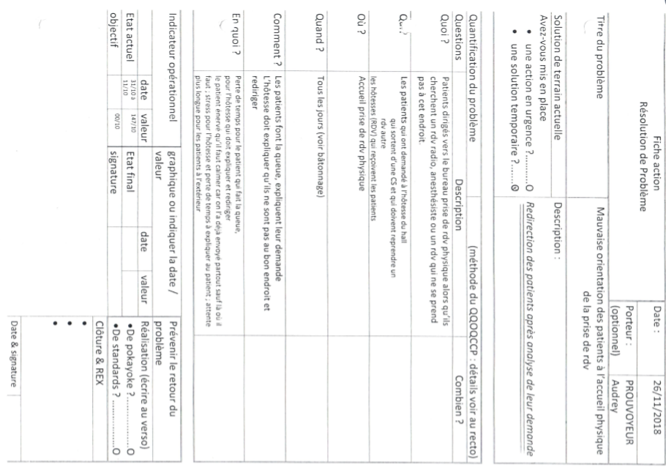
Vincent Bonin @ vincent.bonin@uphf.fr

Slide 8
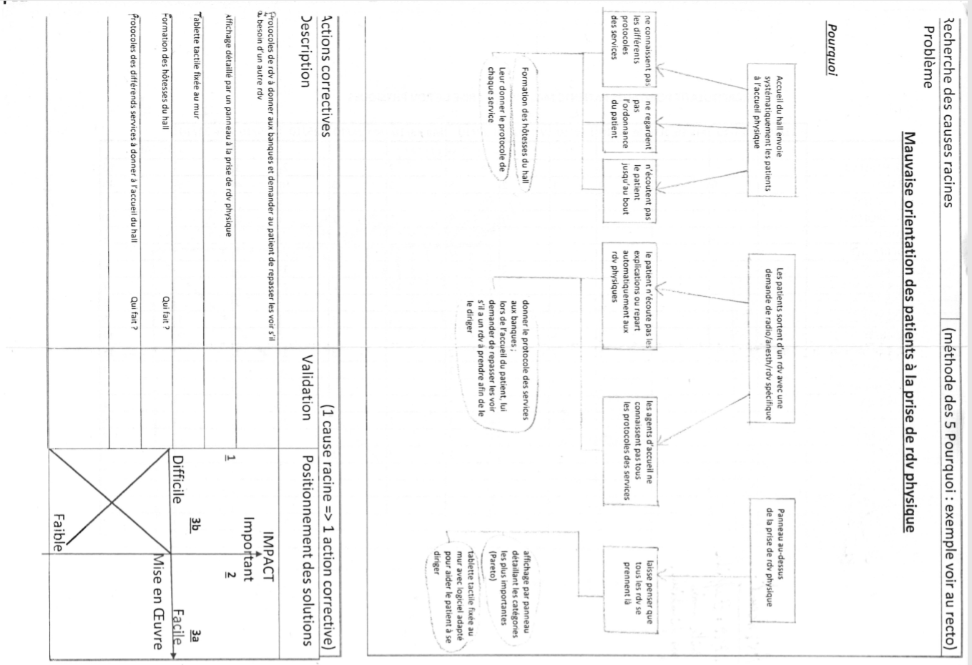
Vincent Bonin @ vincent.bonin@uphf.fr

Slide 9
Je vous remercie de votre attention
Et n’hésitez pas à me contacter pour toute remarque ou suggestion
Vincent Bonin @ vincent.bonin@uphf.fr

